Slide 1


Obsługa WoPP w systemie Portal Rolnika
dla interwencji I.10.10.B

Slide 2
Logowanie i dostęp do platformy
System umożliwia logowanie za pomocą:
Systemu login.gov.pl- wykorzystanie mechanizmów login.gov.pl, co zapewnia wysoki poziom bezpieczeństwa i zgodność ze standardami usług publicznych. Użytkownik korzysta ze znanego mechanizmu uwierzytelnia np. Profil Zaufany. ZALECANA FORMA LOGOWANIA
Numeru EP- logowanie przy użyciu obecnie stosowanego mechanizmu logowania do systemu PUE tj. przy wykorzystywaniu loginu stanowiącego numer EP i towarzyszącego mu hasła.

Slide 3
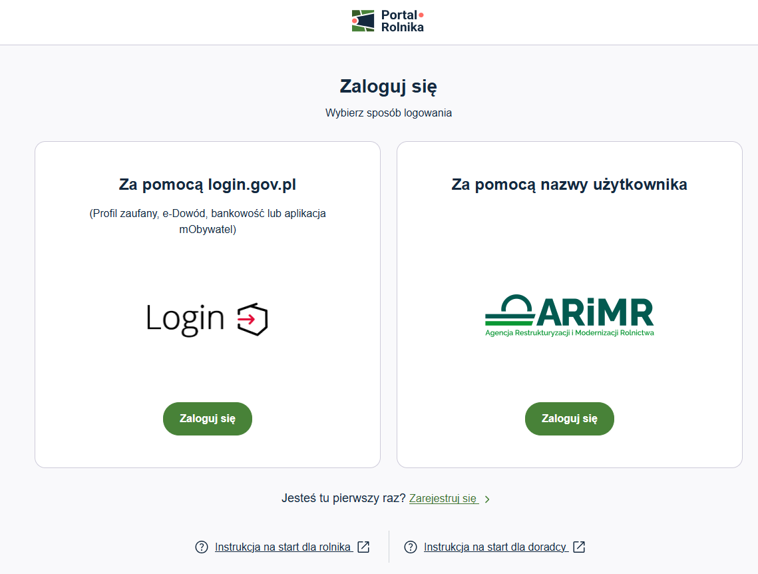

Slide 4
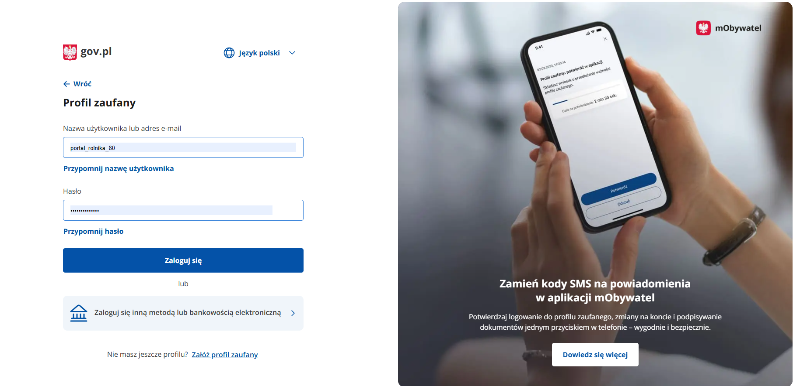
Tu wpisujemy
Login osoby
wskazanej w EP Gminy
jako Reprezentant

Slide 5
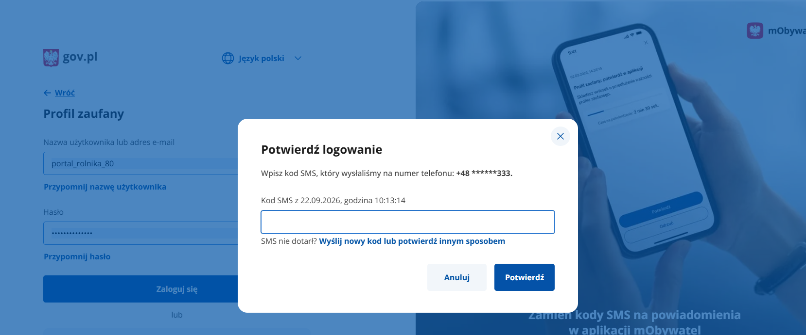
Po wpisaniu loginu
należy potwierdzić
tożsamość osoby, wpisując
kod który przyszedł na
wskazany numer telefonu

Slide 6
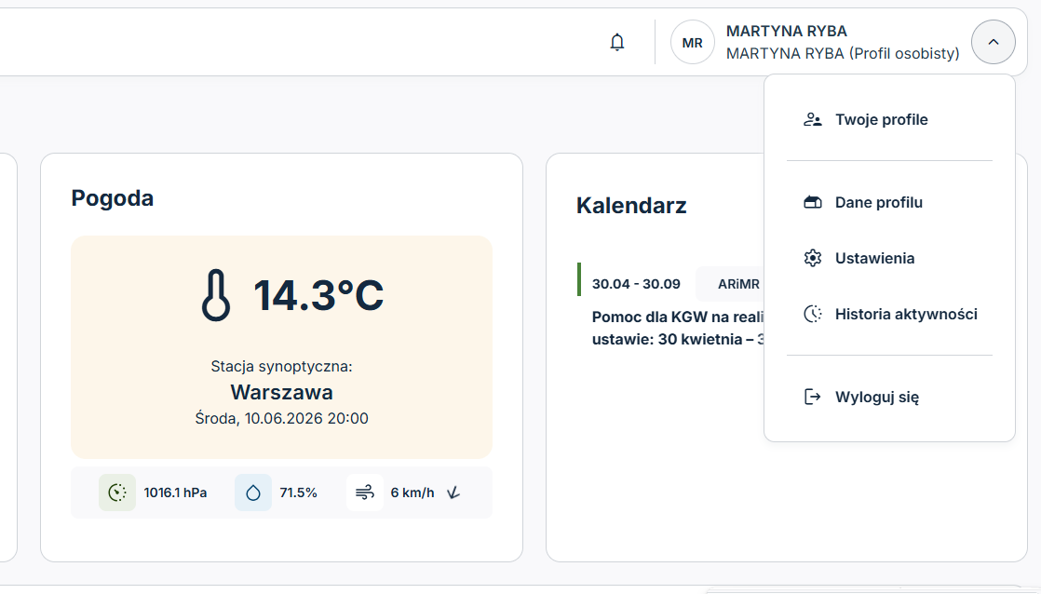
                Klikamy w profil i przechodzimy do listy profili

Slide 7
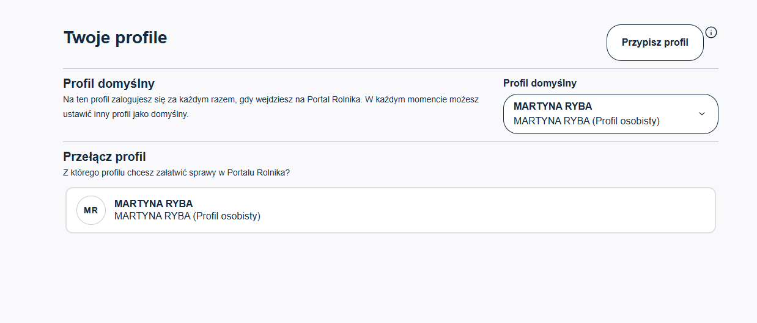
Portal Rolnika korzysta z Reprezentantów wskazanych w EP. Po zalogowaniu się Reprezentanta w tej sekcji powinno pokazać się konto Gminy.
Portal Rolnika korzysta z Reprezentanta wskazanego w EP dla Gminy.
Po zalogowaniu na konto w Profilach, powinno pokazać się konto Gminy dla której osoba zalogowana jest Reprezentantem.

Slide 8
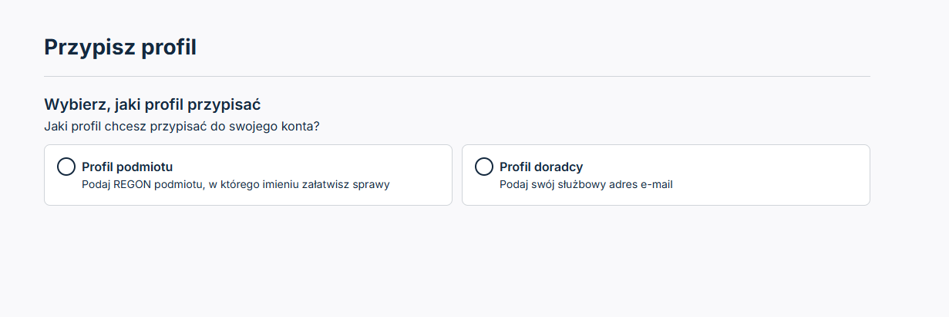
Można również ręcznie przypisać profil.

Slide 9
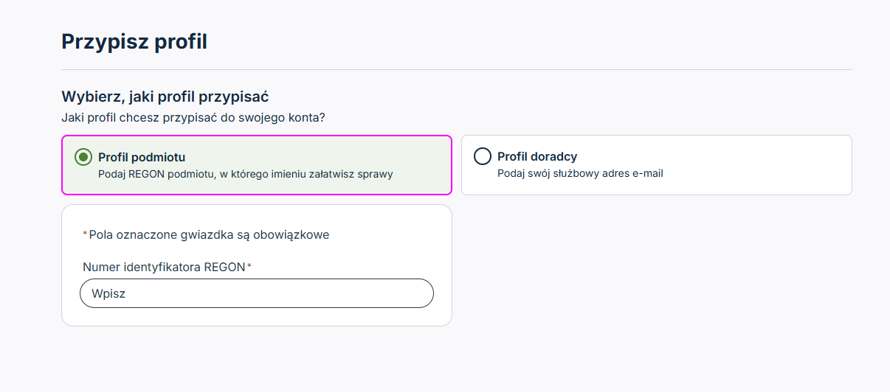
W sekcji profil podmiotu wpisujemy REGON Gminy, system po pozytywnej weryfikacji w EP poprawności danych Reprezentanta, dopisze profil Gminy.

Slide 10
Dziękujemy za uwagę

